Slide 1
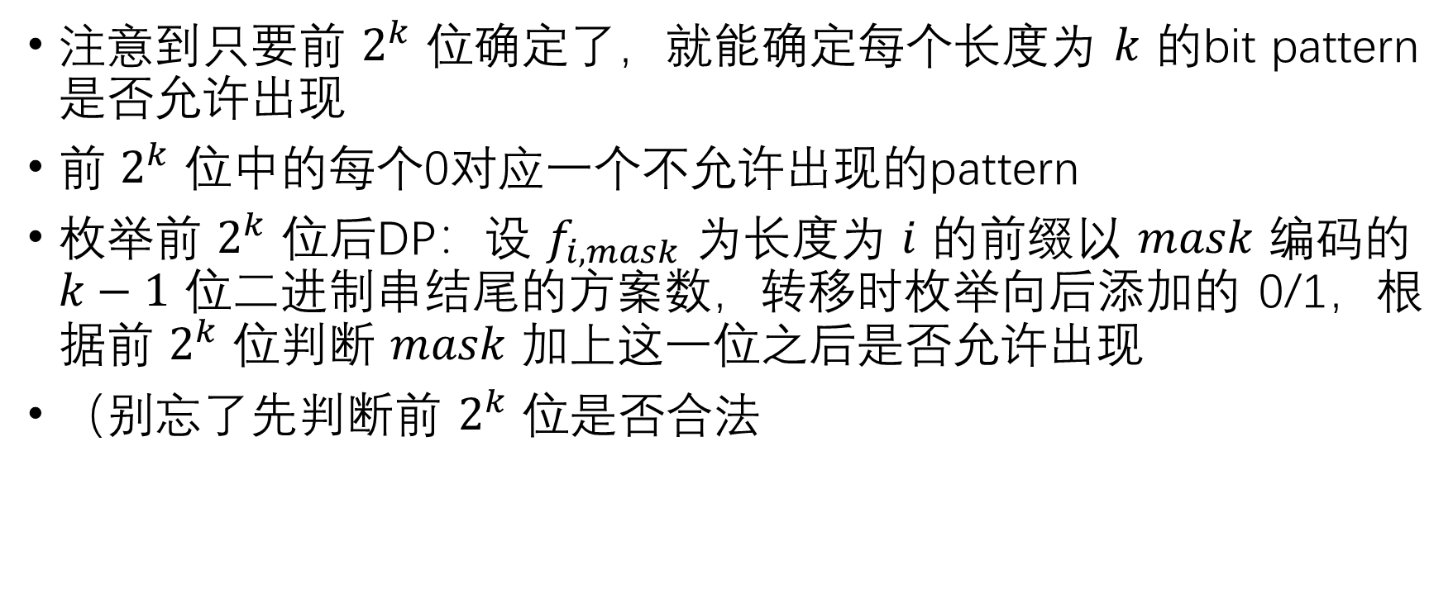
J 合法序列
注意到只要前 $2^{k}$ 位确定了，就能确定每个长度为 $k$ 的bit pattern是否允许出现
前 $2^{k}$ 位中的每个0对应一个不允许出现的pattern
枚举前 $2^{k}$ 位后DP：设 $f_{i, mask}$ 为长度为 $i$ 的前缀以 $mask$ 编码的 $k−1$ 位二进制串结尾的方案数，转移时枚举向后添加的 0/1，根据前 $2^{k}$ 位判断 $mask$ 加上这一位之后是否允许出现
（别忘了先判断前 $2^{k}$ 位是否合法

Slide 2
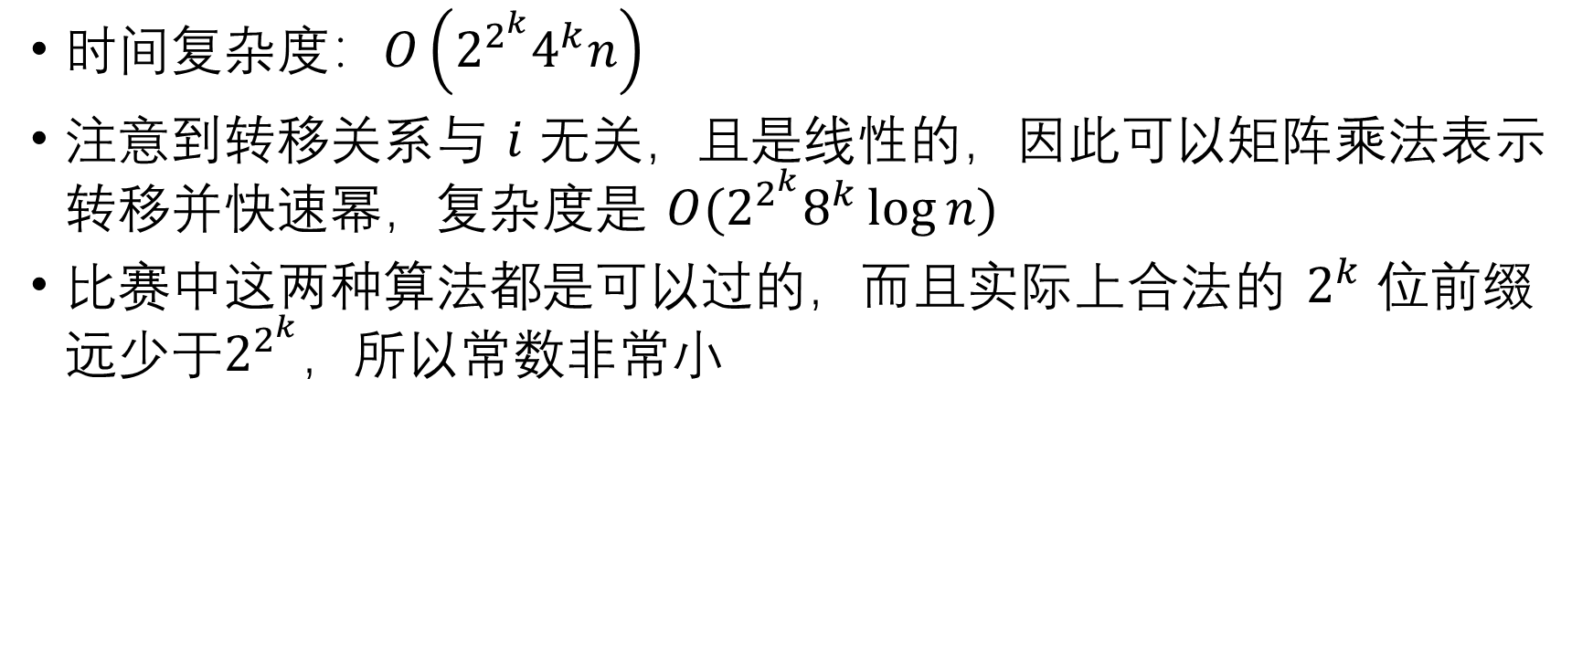
J 合法序列
时间复杂度：$O\left(2^{2^{k}}4^{k}n\right)$
注意到转移关系与 $i$ 无关，且是线性的，因此可以矩阵乘法表示转移并快速幂，复杂度是 $O(2^{2^{k}}8^{k}\log{n})$
比赛中这两种算法都是可以过的，而且实际上合法的 $2^{k}$ 位前缀远少于$2^{2^{k}}$，所以常数非常小

